Slide 1


MUNICIPALIZAÇÃO DA
COMUNICAÇÃO
NO BRASIL
Prof. Dr. Fernando José Garcia Moreira
Presidente ABTU
Diretor TV Univap

Slide 2


POR QUE É IMPORTANTE UMA COMUNICAÇÃO
LOCAL

Slide 3

1- APESAR DA INFORMAÇÃO ON-LINE O USUÁRIO NÃO TEM CERTEZA SE É PARA AQUELA REGIÃO
NOS ESTADOS UNIDOS AS EMISSORAS LOCAIS CONQUISTARAM O RESPEITO E A CONFIANÇA DOS NOVOS USUÁRIO COM O PASSAR DO TEMPO, 58% CONFIAM NAS EMISSORAS LOCAIS.
2- ASSISTIR INFORMAÇÕES NA TV LOCAL É MAIS FÁCIL DO QUE PROCURAR ON-LINE
3- TELESPECTADORES QUEREM SABER O QUE ESTÁ ACONTECENDO NA SUA REGIÃO
17/3/2015 – SORENSON MEDIA – NOTÍCIAS LOCAIS

Slide 4
As estações locais não são apenas sobre o clima e as condições da estrada. Essas são coisas importantes para saber, mas eles não são o verdadeiro coração do que as estações locais fornecem. Eles fornecem a cor das áreas à sua volta; coisas que você pode não perceber de outra forma , mas que pode ser importante para a sua vida diária.

Slide 5
Correspondentes nacionais fornecem dois minutos de uma história , enquanto que repórteres locais pode revisitar a história várias vezes para se certificar de que nós, os ouvintes , compreendemos completamente o seu impacto sobre a nossa vida, se houver.
Poynter.org
Why does local matter? Let’s ask our audience.
by Melody Kramer – 23 de Junho de 2015

Slide 6
CANAL NACIONAL
Disseminação massiva
Sem proximidade com
realidade local
Temática de interesse geral
CANAL LOCAL
Abrangência restrita
Realidade local
Temáticas de interesse
da comunidade local

Slide 7
OBJETIVOS DAS TV’S UNIVERSITÁRIAS

Slide 8
As TV’s Universitárias têm importância estratégica nesse processo, pois ao divulgarem as pesquisas e os conhecimentos produzidos no meio acadêmico, propiciam a formação crítica do indivíduo para o exercício da Cidadania, permitindo inclusive enriquecer a grade de programação de emissoras locais, viabilizando e qualificando esse democrático modelo de radiodifusão, baseado na municipalização da comunicação.
Todavia, as TV’s Universitárias ainda não asseguraram espaço no sistema de televisão digital do País e aguardam que a Agência Nacional de Telecomunicacões (ANATEL) adote as providências necessárias para a alocação de canais de transmissão dos sinais dessas emissoras.
Trecho do requerimento no. 55 do Senador Hélio José da Silva Lima, solicitando a audiência pública da Comissão de Ciência, Tecnologia, Inovação, Comunicação e Informática (CCT) para debater a Municipalização da Comunicação no Brasil

Slide 9
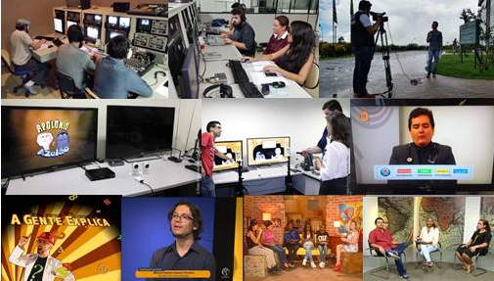
ENSINO
PESQUISA
EXTENSÃO

Slide 10
A TELEVISÃO UNIVERSITÁRIA deve refletir em sua programação o apoio à educação, ao incremento cultural nacional e regional, à democratização da informação e do conhecimento, a extensão comunitária e a pesquisa experimental e acadêmica.
Servir, assim como os demais núcleos acadêmicos à experimentação sem amadorismo, a proposta de linguagens e/ou o uso dos formatos tradicionais e novos formatos, em prol do desenvolvimento da sociedade, da cidadania, da melhoria da qualidade de vida, colocando a experiência, os personagens acadêmicos e a visão da universidade como uma alternativa de programação televisiva para o telespectador brasileiro

Slide 11
ENSINO, PESQUISA E EXTENSÃO
- SER ESPAÇO DA FORMAÇÃO PRÁTICA DO FUTURO PROFISSIONAL DE COMUNICAÇÃO /TELEVISÃO COM UMA VISÃO ÉTICA, EDUCATIVA E CIDADÃ
- PRODUZIR, APOIAR E EXIBIR A PRODUÇÃO DE CONTEÚDOS COM A PARTICIPAÇÃO DE ALUNOS DENTRO DE UM CONTEXTO SÓCIO EDUCATIVO
- PESQUISAR E EXPERIMENTAR NOVAS TECNOLOGIAS NA PRODUÇÃO E TRANSMISSÃO DA TELEVISÃO
- LEVAR O CONHECIMENTO DA UNIVERSIDADE PARA A COMUNIDADE
- DISCUTIR O UNIVERSO CIENTÍFICO E EDUCATIVO A PARTIR DO AMBIENTE UNIVERSITÁRIO

Slide 12
ENSINO, PESQUISA E EXTENSÃO
- DISCUTIR QUESTÕES DA COMUNIDADE LOCAL COM UMA VISÃO CIENTÍFICA E EDUCATIVA
- ATRAVÉS DO JORNALISMO CIENTÍFICO APRESENTAR A COMUNIDADE EM GERAL FORMAS DE ENTENDER AS GRANDES QUESTÕES CIENTÍFICAS ATUAIS E COMO ESTAS PODEM OU AFETAM A COMUNIDADE

Slide 13
SISTEMA BRASILEIRO DE TELEVISÃO DIGITAL TERRESTRE
-TV ABERTA –
E O ESPAÇO PARA AS TV’S UNIVERSITÁRIAS

Slide 14
CANAIS OBRIGATÓRIOS NO SISTEMA DE
ACESSO CONDICIONADO ( TV FECHADA)
LEI 12.485
• a Câmara dos Deputados (TV Câmara);
• o Senado Federal (TV Senado);
• o Supremo Tribunal Federal (TV Justiça);
• a prestação de serviços de radiodifusão pública pelo Poder Executivo (TV Brasil/EBC);
• a emissora oficial do Poder Executivo (NBR);
• um canal educativo e cultural, organizado pelo Governo Federal (TV Escola);
• um canal comunitário para utilização livre e compartilhada por entidades não governamentais e sem fins lucrativos;
• um canal de cidadania,
• um canal legislativo municipal/estadual,
• um canal universitário

Slide 15
PORTARIA MC Nº 489, DE 18 DE DEZEMBRO DE 2012
4.2 Por meio da multiprogramação, o Canal da Cidadania será dividido nas seguintes faixas de programação:
III - duas faixas de programação para a veiculação de programas produzidos pela comunidade do Município ou que tratem de questões relativas à realidade local.
4.2.1 No Distrito Federal, não será disponibilizada a faixa citada no inciso I do item 4.2, que será substituída por outra faixa com o mesmo perfil da citada no inciso III do item 4.2. TV COMUNITARIA 3
4.2.3 A Secretaria de Serviços de Comunicação Eletrônica poderá, a qualquer tempo, determinar a inclusão de uma quinta faixa destinada à programação de órgãos e entidades vinculados a União, bem como à prestação de serviços de governo eletrônico.
4.5 Cabe aos responsáveis pela programação das faixas de que trata os itens 4.2 e 4.2.1:
II – produzir e difundir programação informativa, educativa, artística, cultural, científica e de estímulo ao exercício da cidadania;

Slide 16
PORTARIA MC Nº 489, DE 18 DE DEZEMBRO DE 2012
4.2 Por meio da multiprogramação, o Canal da Cidadania será dividido nas seguintes faixas de programação:
III - duas faixas de programação para a veiculação de programas produzidos pela comunidade do Município ou que tratem de questões relativas à realidade local.
4.2.1 No Distrito Federal, não será disponibilizada a faixa citada no inciso I do item 4.2, que será substituída por outra faixa com o mesmo perfil da citada no inciso III do item 4.2. TV COMUNITARIA 3
4.2.3 A Secretaria de Serviços de Comunicação Eletrônica poderá, a qualquer tempo, determinar a inclusão de uma quinta faixa destinada à programação de órgãos e entidades vinculados a União, bem como à prestação de serviços de governo eletrônico.
4.5 Cabe aos responsáveis pela programação das faixas de que trata os itens 4.2 e 4.2.1:
II – produzir e difundir programação informativa, educativa, artística, cultural, científica e de estímulo ao exercício da cidadania;

Slide 17
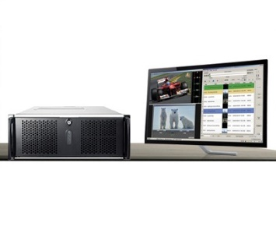
CANAL DA CIDADANIA
CANAIS COMUNITÁRIOS
CANAL
COMUNITÁRIO 1
CANAL
COMUNITÁRIO 2
168 HORAS SEMANAIS
DE PROGRAMAÇÃO
168 HORAS SEMANAIS
DE PROGRAMAÇÃO

Slide 18
TEMPO DE TRANSMISSÃO
168 HORAS SEMANAIS DE PROGRAMAÇÃO
672 HORAS MENSAIS DE PROGRAMAÇÃO
8760 HORAS ANUAIS DE PROGRAMAÇÃO

Slide 19
HOJE AS OPÇÕES EXISTENTES PARA AS TV’S UNIVERSITÁRIAS QUE OPERAM NA TV FECHADA E SUA TRANSIÇÃO PARA A TV ABERTA SÃO :
1)SOLICITAR UMA OUTORGA DE TV EDUCATIVA
2) AGUARDAR O PROJETO TÉCNICO DO CANAL DA EDUCAÇÃO PARA A POSSÍVEL CRIAÇÃO DE UMA FAIXA DE PROGRAMAÇÃO LOCAL DESTINADA ÀS TV’S UNIVERSITÁRIAS

Slide 20
SOLICITAR UMA OUTORGA DE TV EDUCATIVA

Slide 21
Portaria nº 355, de 12 de julho de 2012
Art. 2º Poderão participar do procedimento seletivo de que trata esta Portaria:
I - as pessoas jurídicas de direito público interno, nos termos do art. 41 da Lei nº 10.406, de 10 de janeiro de 2002;
II - as instituições de educação superior criadas e mantidas pela iniciativa privada, com sede no Brasil e credenciadas pelo Ministério da Educação, na forma do art. 12 do Decreto nº 5.773, de 9 de maio de 2006; e
III - as fundações de direito privado a que se refere o inciso III do art. 44 da Lei nº 10.406, de 2002, cujos estatutos não contrariem o Código Brasileiro de Telecomunicações e legislação correlata.

Slide 22
CUSTOS ELEVADOS PARA IMPLANTAÇÃO E MANUTENÇÃO
NO CASO DE OUTORGA DE TV EDUCATIVA
TV EDUCATIVA/ UNIVERSITÁRIA ABERTA
COMPRA DE TODOS OS EQUIPAMENTOS (ENCODER/TRANSMISSOR/
ANTENA/ LINK)
SUPORTE TÉCNICO PRÓPRIO
CUSTOS OPERACIONAIS MAIORES
PROFISSIONAIS EXCLUSIVOSOS
TV UNIVERSITÁRIA ABERTA
(COM OPERADOR DE REDE)
COMPRA DE ALGUNS EQUIPAMENTOS (ENCODER, LINK)
INFRAESTRUTURA COMPARTILHADA
SUPORTE TÉCNICO COMPARTTILHADO
UMA CENTRAL TÉCNICA
PARA VÁRIAS TV’S

Slide 23
PROJETO TÉCNICO DO CANAL DA EDUCAÇÃO PARA A POSSÍVEL CRIAÇÃO DE UMA FAIXA DE PROGRAMAÇÃO LOCAL DESTINADA ÀS TV’S UNIVERSITÁRIAS

Slide 24
CANAL DA CIDADANIA
São responsáveis pela programação
I – os Municípios ou autarquias e fundações a eles vinculadas
II – os Estados e o Distrito Federal, ou autarquias e fundações a eles vinculadas
III – as associações comunitárias
CANAL DA EDUCAÇÃO
O Ministério da Educação regulamentará a produção e o licenciamento de conteúdos

Slide 25

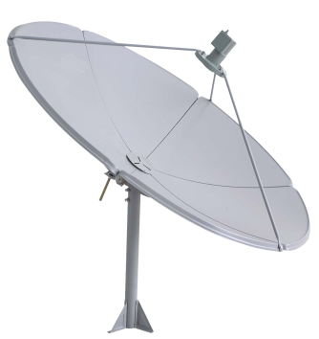
CANAL DA EDUCAÇÃO
NACIONAL
PROGRAMAÇÃO NACIONAL
TV ESCOLA
EDUCAÇÃO SUPERIOR
CANAL UNIVERSITÁRIO

Slide 26
PROGRAMAÇÃO
LOCAL
PROGRAMAÇÃO
LOCAL
PROGRAMAÇÃO
LOCAL

Slide 27
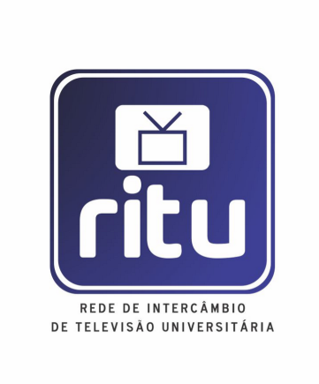
DISTRIBUIÇÃO NACIONAL DE CONTEÚDO
PROGRAMAÇÃO
LOCAL
PROGRAMAÇÃO
LOCAL
PROGRAMAÇÃO
LOCAL

Slide 28
Reportagem: 116 arquivos
Documentários: 67 arquivos
Musical: 127 arquivos
Interprograma: 128 arquivos
Cultural: 45 arquivos
Entrevista: 471 arquivos
Educativo: 22 arquivos
Especial: 34 arquivos
Culinário: 17 arquivos
Notícias: 42 arquivos
1027 programas

Slide 29
FINANCIAMENTO
DO
SISTEMA PÚBLICO
DE
COMUNICAÇÃO

Slide 30
QUANTO AS EMISSORAS
COMUNITÁRIAS E UNIVERSITÁRIAS
NOTA SAJ no. 311/2014 - 10 DE MARÇO DE 2014
Referente ao despacho 04/2013-SGCN
PROCESSO 00170.000331/2008-34
Nota técnica emitida pela subchefia para assuntos jurídicos da Casa Civil da Presidência da República
33. Ambas são emissoras públicas, o que não se confunde com emissoras estatais, que seriam diretamente financiadas e geridas por organismos de estado.

Slide 31
QUANTO AS EMISSORAS COMUNITÁRIAS E UNIVERSITÁRIAS
A TV Pública possui financiamento tanto do estado como do mercado e estaria submetida a um conselho de representantes da sociedade, que teriam total autonomia para orientar a linha editorial e destituir, caso não a cumprissem. Entretanto, tendo em vista a proibição de busca de recursos financeiros oriundos de publicidade mercadológica, essas peculiaridades em sua formação faz com que a busca por recursos públicos seja cada vez maior e necessária à manutenção de suas atividades.
NOTA SAJ no. 311/2014 - 10 DE MARÇO DE 2014
Referente ao despacho 04/2013-SGCN
PROCESSO 00170.000331/2008-34

Slide 32
Na lei que deu origem à EBC, Lei nº 11.652/08, foi aprovada a Contribuição para o Fomento da Radiocomunicação Pública, com recursos oriundos do Fundo de Fiscalização das Telecomunicações (Fistel).
De acordo com a norma, 75% desses recursos vão para a EBC, 2,5% para Anatel, que recolhe a taxa, e 22,5% para as outras emissoras do campo público.

Slide 33
O repasse de 22,5% para as demais emissoras do âmbito público ainda depende de regulamentação.
Em 2013 o valor total do Fundo era estimado em mais de 2 bilhões.

Slide 34
Devido a um embate jurídico com as operadoras de telefonia, a EBC conseguiu, somente conseguiu em 2014, a liberação de mais de R$ 400 milhões referentes à contribuição.
http://www2.camara.leg.br/comunicacao/rede-legislativa-radio-tv/noticias-1/astral-defende-modelo-de-tv-publica-para-orientar-financiamento
22,5% = R$90.000.000, depositado em aplicação gerando juros desde 2014

Slide 35
BNDES aprova programa de financiamento à TV Digital
15/02/2007
Programa de Apoio à Implementação do Sistema Brasileiro de TV Digital Terrestre (Protvd).
Diferentemente da infra-estrutura de transmissão, suprida, na sua maior parte, por fornecedores nacionais, os equipamentos de estúdio não são fabricados no país. Por essa razão, o Protvd Radiodifusão poderá financiar, além de máquinas e equipamentos produzidos no país com índice de nacionalização superior a 60%, também máquinas e equipamentos importados novos, para utilização em estúdios, desde que não haja similar nacional.

Slide 36
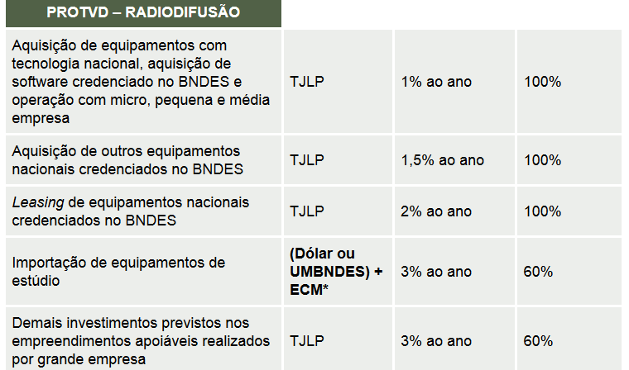

Slide 37

Fonte: Câmara de Comércio Exterior (Camex) – 01/11/2012
Renovação da redução tarifária de 16% para zero para sete equipamentos relacionados a investimentos em tecnologia de TV digital.

Slide 38
FERNANDO MOREIRA
fmoreira@univap.br

Slide 39
LEGISLAÇÃO

Slide 40
DECRETO Nº 5.820, DE 29 DE JUNHO DE 2006
Dispõe sobre a implantação do SBTVD-T, estabelece diretrizes para a transição do sistema de transmissão analógica para o sistema de transmissão digital do serviço de radiodifusão de sons e imagens e do serviço de retransmissão de televisão, e dá outras providências
Art. 13
II - Canal de Educação: para transmissão destinada ao desenvolvimento e aprimoramento, entre outros, do ensino à distância de alunos e capacitação de professores;

Slide 41
PORTARIA INTERMINISTERIAL No-2.098,
DE 14 DE MAIO DE 2015
Estabelece as diretrizes para operacionalização do Canal da Educação no âmbito do Sistema Brasileiro de Televisão Digital Terrestre - SBTVD-T
Art. 2º O Canal da Educação tem como objetivo principal a melhoria da qualidade da educação por meio da transmissão de conteúdos educacionais midiáticos, destinados ao desenvolvimento e aprimoramento, dentre outros, do ensino a distância, da capacitação
de professores e disseminação de conhecimentos à população em geral, nos termos da legislação que rege a educação brasileira

Slide 42
PORTARIA INTERMINISTERIAL No-2.098,
DE 14 DE MAIO DE 2015
Estabelece as diretrizes para operacionalização do Canal da Educação no âmbito do Sistema Brasileiro de Televisão Digital Terrestre - SBTVD-T
Art. 7º Observado o disposto em regulamentação específica do MC, o MEC poderá utilizar o recurso de multiprogramação para transmitir programações simultâneas, das quais, pelo menos:
I - uma faixa de programação será destinada, prioritaria-
mente, à educação básica por meio da TV Escola; e
II - uma faixa de programação será destinada, prioritariamente, à educação superior.
§ l º As demais faixas de programação do Canal da Educação deverão ser utilizadas para o atendimento dos princípios de que trata o art. 3º

Slide 43
PORTARIA INTERMINISTERIAL No-2.098,
DE 14 DE MAIO DE 2015
Art. 3º O Canal da Educação atenderá, prioritariamente, em sua programação, aos seguintes princípios:
I - a ampliação do conhecimento e enriquecimento do repertório cultural, científico e tecnológico da população de maneira geral, especificamente crianças, adolescentes, jovens e adultos envolvidos em atividades educacionais;
II - a formação crítica do indivíduo para o exercício da
cidadania, da democracia e sua qualificação para o trabalho;
III - a promoção da cultura nacional e regional;
IV - a universalização dos direitos à educação, à informação, à comunicação e à cultura, como outros direitos humanos e sociais.

Slide 44
PLANO NACIONAL DE OUTORGAS
2015/2016
RADIODIFUSÃO EDUCATIVA
II. DO SERVIÇO DE RADIODIFUSÃO COM FINS EXCLUSIVAMENTE EDUCATIVOS
O serviço de radiodifusão com fins exclusivamente educativos, tanto em frequência modulada (FM) quanto de sons e imagens (TV), destina-se à transmissão de programas educativos-culturais, que atuam em conjunto com os sistemas de ensino, visando a promoção e o fortalecimento da educação básica e superior, da educação permanente e da divulgação educacional, cultural, pedagógica e de orientação profissional. Visando o atendimento à finalidade exclusivamente educativa do serviço, as outorgas educativas não podem possuir caráter comercial ou fins lucrativos, e sua execução é reservada à União, Estados e Municípios, às pessoas jurídicas de direito público interno, às instituições de educação superior, criadas e mantidas pela iniciativa privada, e às fundações de direito privado

Slide 45
PORTARIA Nº 489, DE 18 DE DEZEMBRO DE 2012
Norma regulamentar do Canal da Cidadania
4.3 São responsáveis pela programação:
I – os Municípios ou autarquias e fundações a eles vinculadas na faixa de que trata o inciso I do item 4.2;
II – os Estados e o Distrito Federal, ou autarquias e fundações a eles vinculadas, na faixa de que trata o inciso II do item 4.2; e
III – as associações comunitárias na faixa prevista no inciso III do item 4.2, bem como, no Distrito Federal, na faixa referida no item 4.2.1.

